Slide 1


多排队进度查询微信小程序
答 辩 人：王 振
指 导 老 师：杨 有
重庆师范大学 计算机与信息科学学院

Slide 2

目录
CONTENTS
选题意义
平台技术
？
选题意义
分析设计
系统实现
总 结

Slide 3
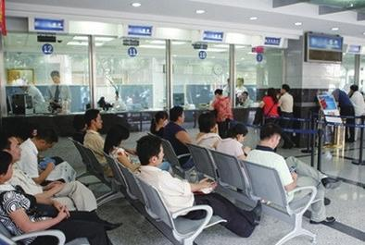
目录
APRT1
CONTENTS
选题意义
在二十一世纪，人们的工作和生活节奏加快，可是排队等待是一种常见的生活现象，可能造成时间浪费，所以需要一个能够提醒队列成员即将叫号的程序，使人们在排队时可以做其他更有意义的事情。
平台技术
分析设计
系统实现
总 结

Slide 4
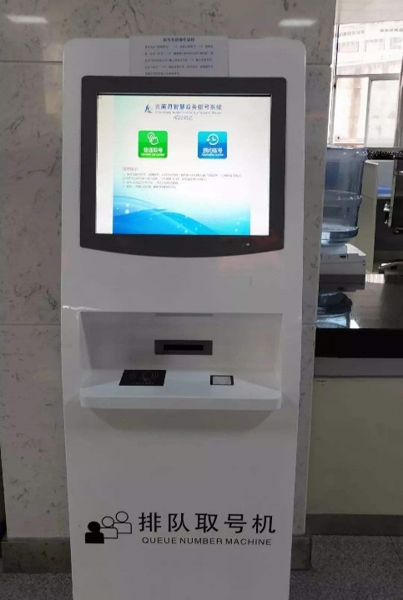
目录
APRT1
CONTENTS
选题意义
在银行、手机营业厅等许多地方经常可以看到这样的排队取号机器，但是也只会出现在线下实体业务比较多的地方，因此我想到做一个更加通用的、任何人都可以使用的多排队进度查询小程序。
平台技术
分析设计
系统实现
总 结

Slide 5

目录
CONTENTS
选题意义
平台技术
平台技术
分析设计
系统实现
总 结

Slide 6
目录
APRT2
CONTENTS
1
2
uni-app
使用 Vue.js 开发应用的前端框架，只需一次开发，H5、微信小程序等多个平台均可运行。
Vue.js
用来构建用户界面的框架，与其他大型框架相比，更加容易上手，也便于与既有项目和库资源整合。
选题意义
平台技术
分析设计
3
4
系统实现
uniCloud
为使用 uni-app 的开发者提供的基于 serverless 模式和 JS 编程技术的云开发平台。
微信小程序
只要用户的手机或电脑上安装了微信，就可以使用微信小程序，而微信本身有着庞大的用户规模。
Ｖｅ．Ｊｓ
输入需要的内容输入需要的内。
总 结

Slide 7

目录
CONTENTS
选题意义
平台技术
分析设计
分析设计
系统实现
总 结

Slide 8
目录
APRT3
CONTENTS
叫号
移除成员
选题意义
创建队列
停止排队
管理员
继续排队
平台技术
用户
修改队列信息
分析设计
登录注册
关键
关注队列
系统实现
查看排名
总 结
加入队列
队列成员
退出队列

Slide 9
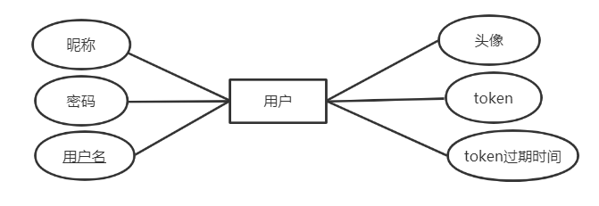
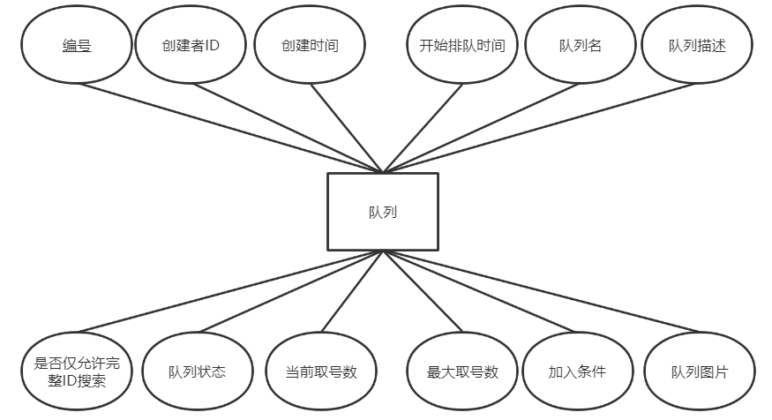
目录
APRT3
CONTENTS
选题意义
平台技术
分析设计
关键
系统实现
总 结

Slide 10
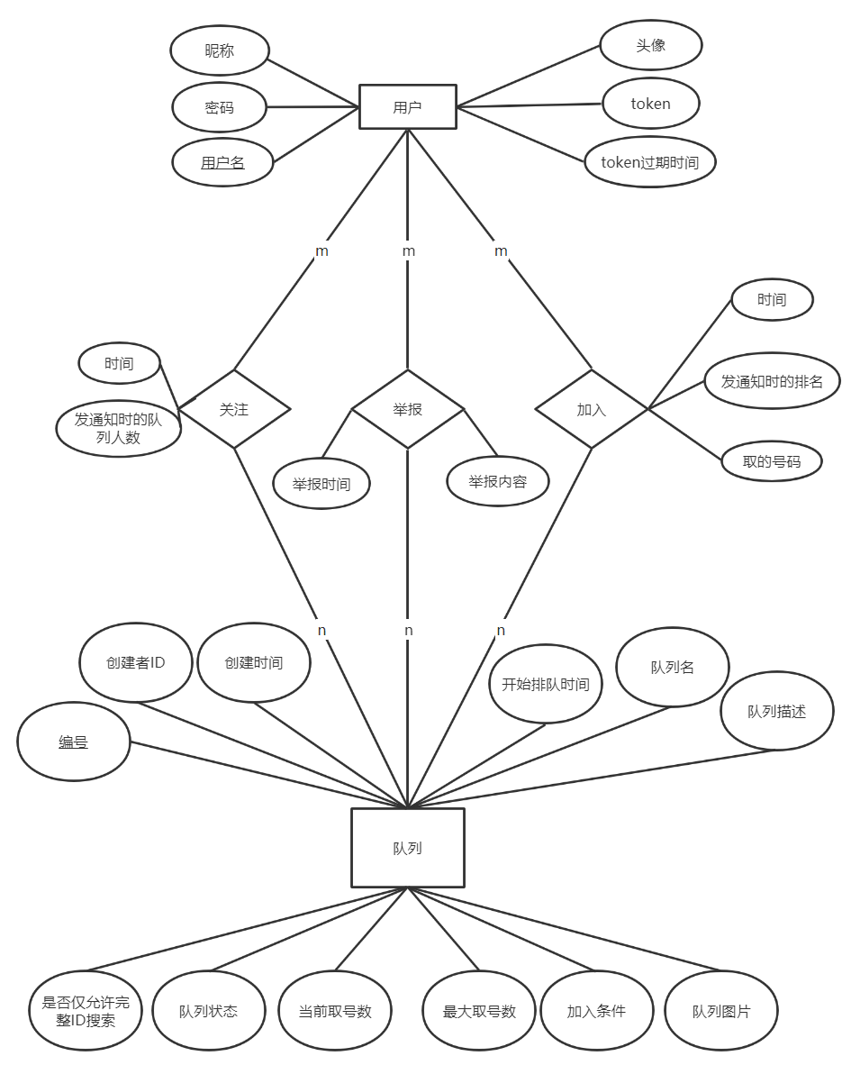
目录
APRT3
CONTENTS
选题意义
平台技术
分析设计
关键
系统实现
总 结
实体-联系图

Slide 11

目录
CONTENTS
选题意义
平台技术
系统实现
分析设计
系统实现
总 结

Slide 12
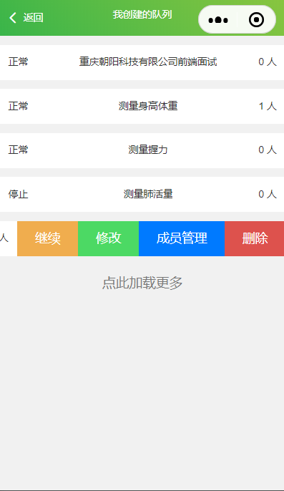
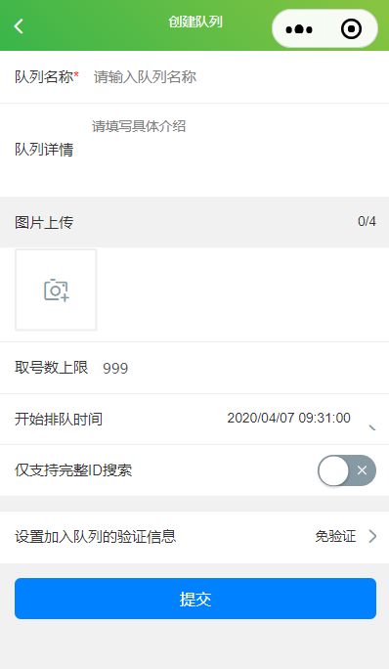
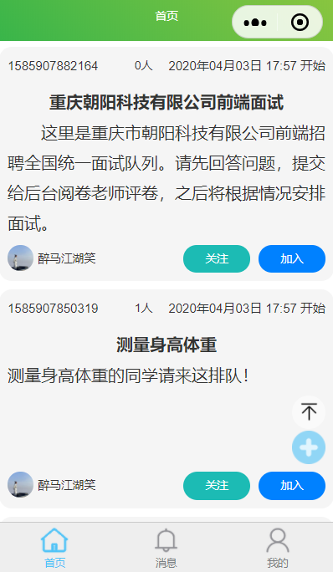

目录
前端实现
APRT4
CONTENTS
选题意义
平台技术
分析设计
系统实现
总 结

Slide 13
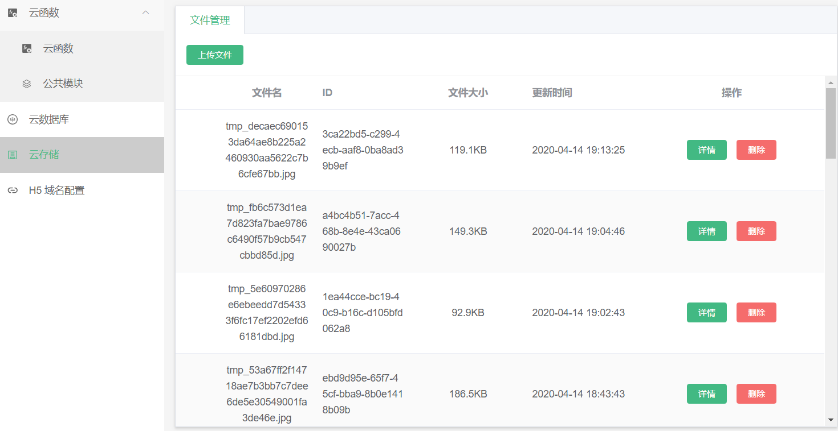
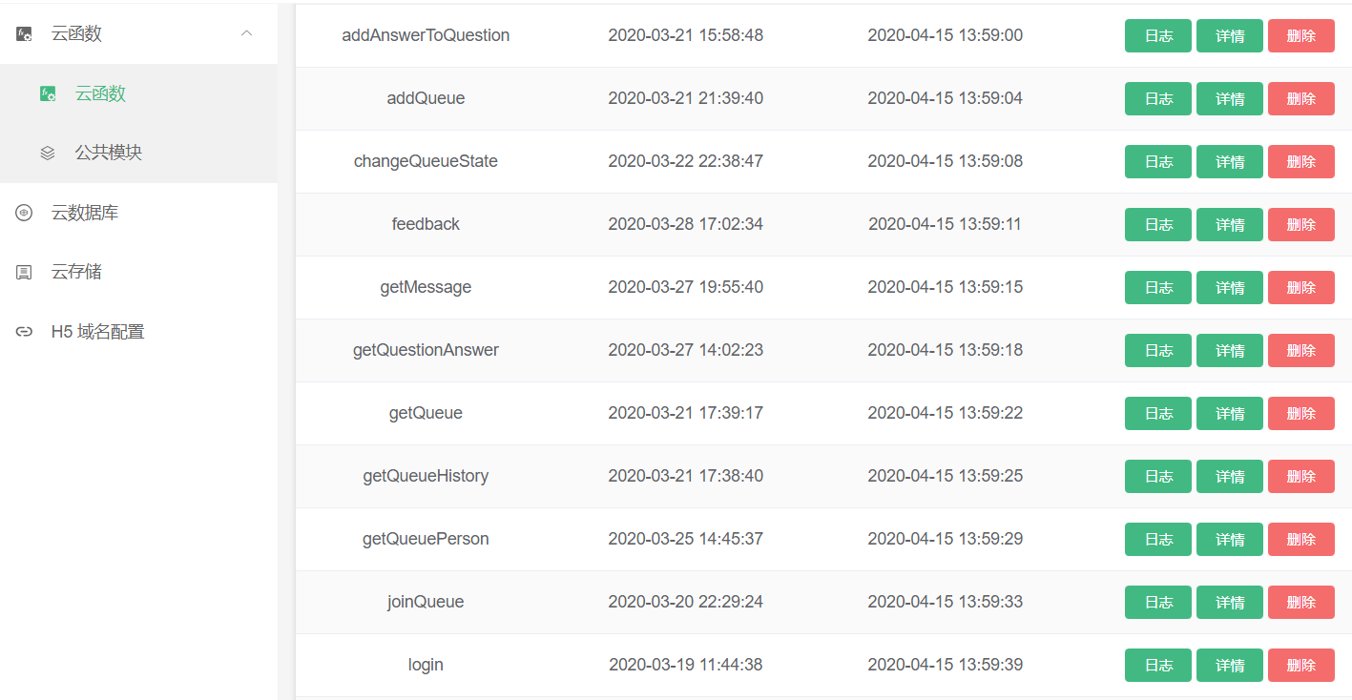
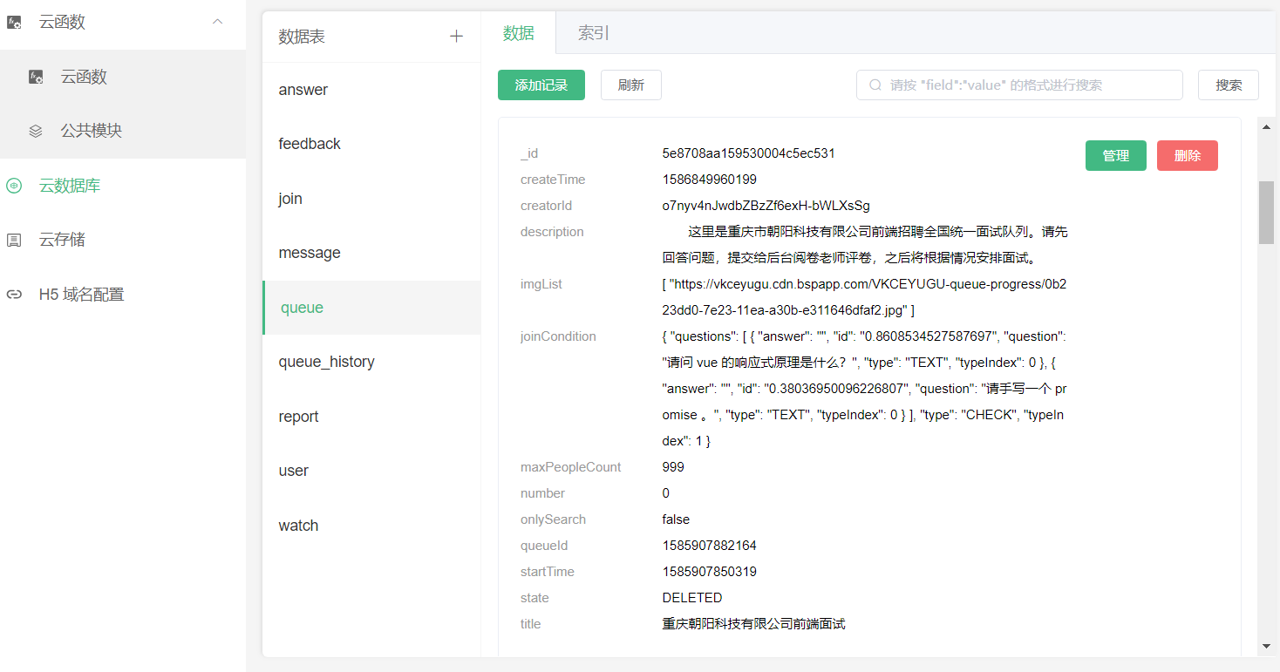
目录
后台实现
APRT4
CONTENTS
选题意义
平台技术
分析设计
系统实现
总 结

Slide 14
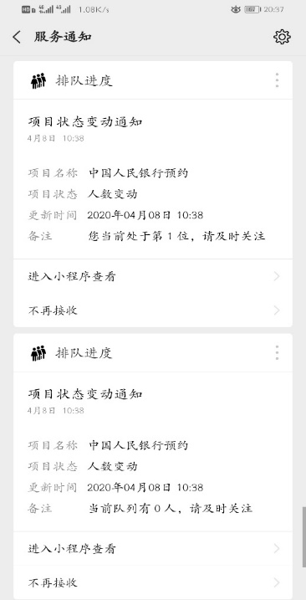
目录
微信通知
APRT4
CONTENTS
选题意义
平台技术
分析设计
系统实现
总 结

Slide 15

目录
CONTENTS
选题意义
平台技术
总 结
分析设计
系统实现
总 结

Slide 16
目录
APRT4
CONTENTS
选题意义
01
经验
02
遗憾
有一个明确的任务需求
借助微信小程序、云开发平台降低开发成本
数据库设计满足第三范式，给增删查改带来便利
限于微信小程序运营规范，无法上线
缺少下一次出队时间的预测算法
平台技术
分析设计
系统实现
总 结

Slide 17
敬请指导
PLEASE GUIDE
PPT模板下载：www.1ppt.com/moban/ 行业PPT模板：www.1ppt.com/hangye/
节日PPT模板：www.1ppt.com/jieri/ PPT素材下载：www.1ppt.com/sucai/
PPT背景图片：www.1ppt.com/beijing/ PPT图表下载：www.1ppt.com/tubiao/
优秀PPT下载：www.1ppt.com/xiazai/ PPT教程： www.1ppt.com/powerpoint/
Word教程： www.1ppt.com/word/ Excel教程：www.1ppt.com/excel/
资料下载：www.1ppt.com/ziliao/ PPT课件下载：www.1ppt.com/kejian/
范文下载：www.1ppt.com/fanwen/ 试卷下载：www.1ppt.com/shiti/
教案下载：www.1ppt.com/jiaoan/
字体下载：www.1ppt.com/ziti/

